Slide 1
5. Sääilmiöt
• Sää on lyhytaikainen ilmakehän tila.
• Polaaririntamassa syntyy liikkuvia matalapaineita eli sykloneja, kun lämmin ilmamassa tekee kielekkeitä kylmän ilmamassan alueelle.
• Liikkuvan matalapaineen etureunassa on lämmin rintama ja takareunassa kylmä rintama.
• Okluusiorintamassa nopeammin liikkuva kylmä rintama on saanut lämpimän
rintaman kiinni.
• ENSO, IOD ja NAO ovat valtamerialueilla esiintyviä säähäiriöitä, joiden seurauksia ovat poikkeukselliset sateet tai kuivuus.

Slide 2
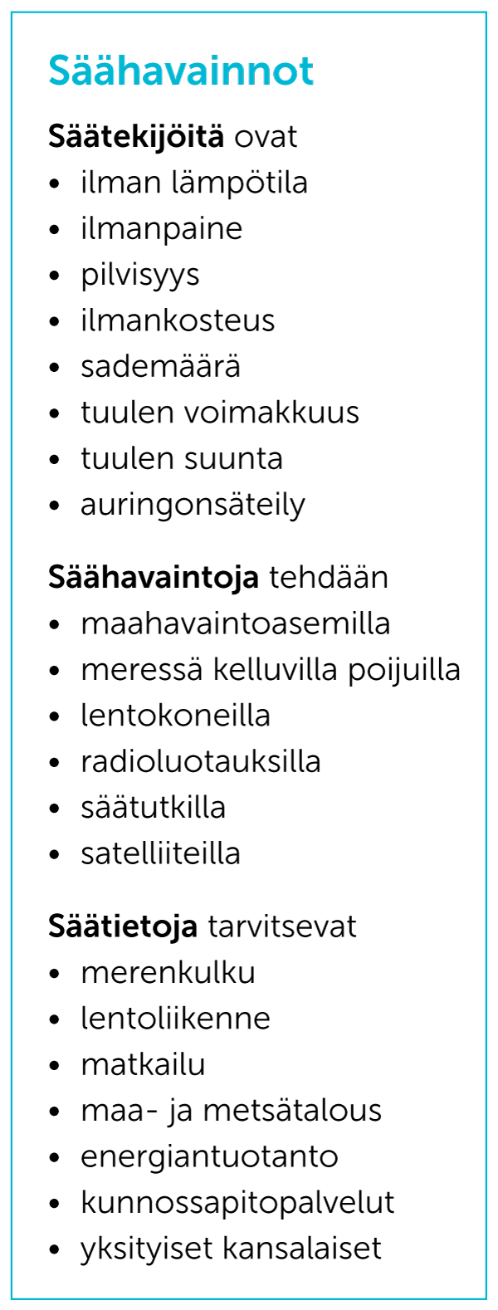

Slide 3
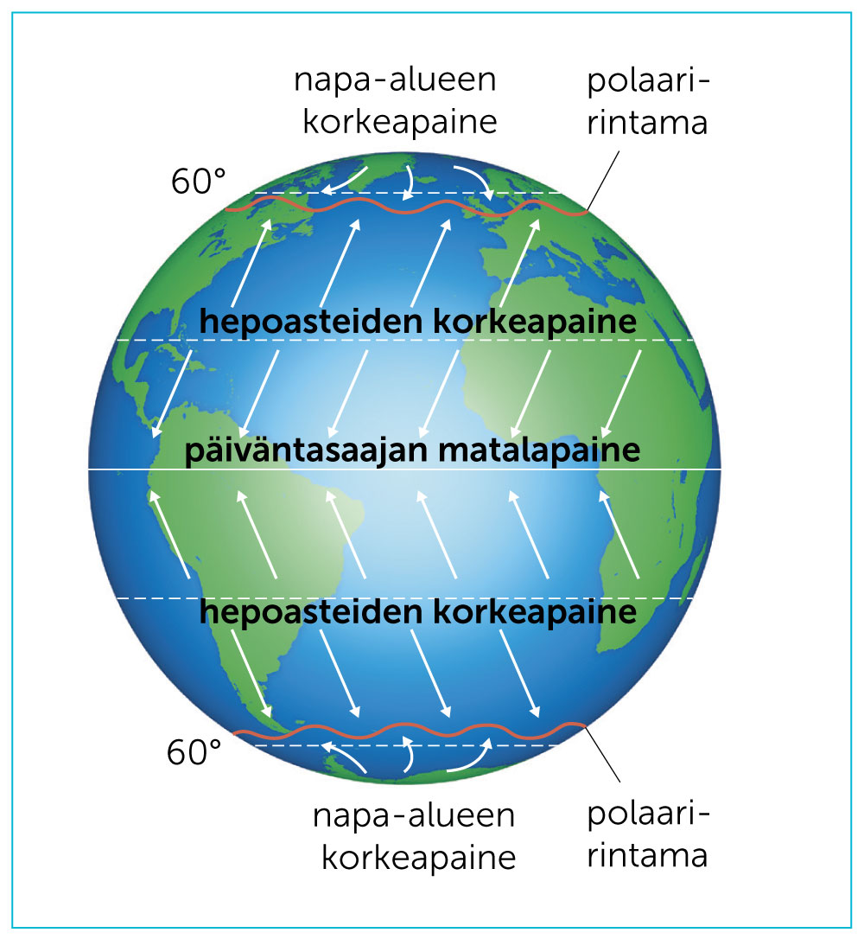
Polaaririntamien sijainti

Slide 4
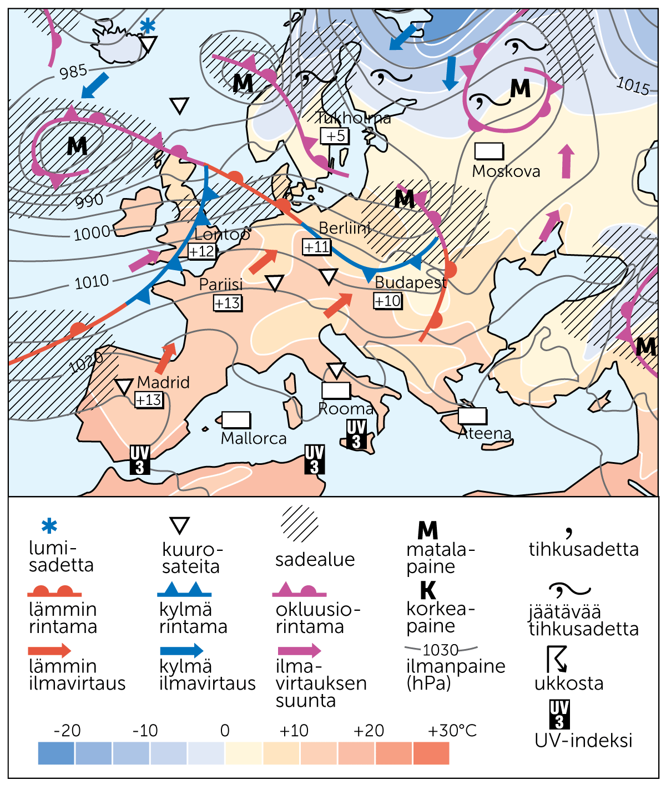
Sääkartta

Slide 5
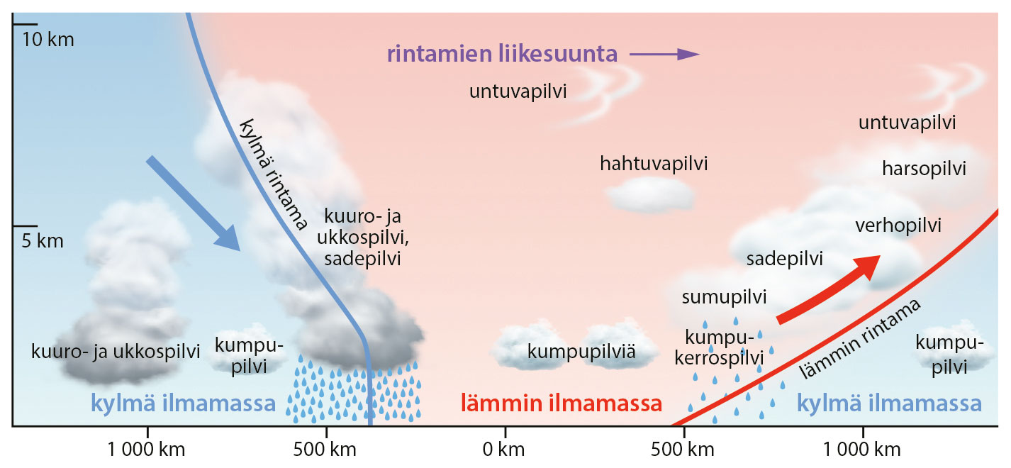
Kylmä rintama ja lämmin rintama sivulta katsottuna

Slide 6
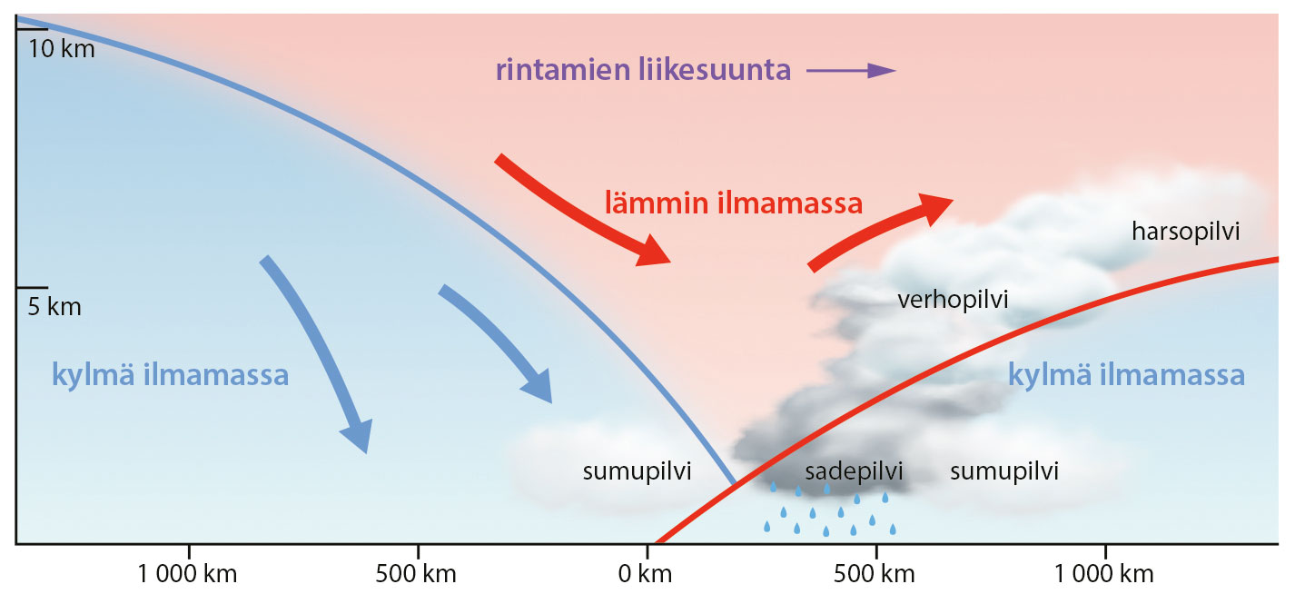
Okluusiorintama sivulta katsottuna

Slide 7
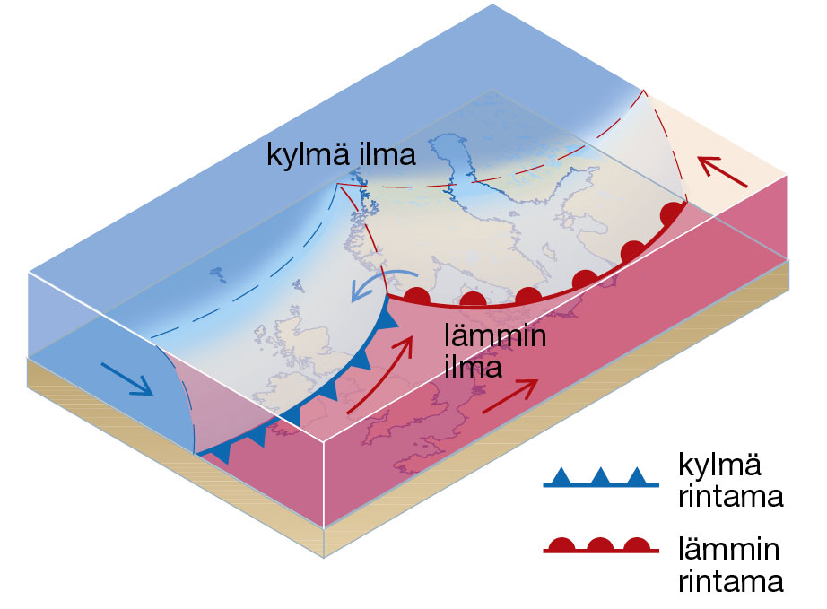
Liikkuvan matalapaineen vaiheet

Slide 8
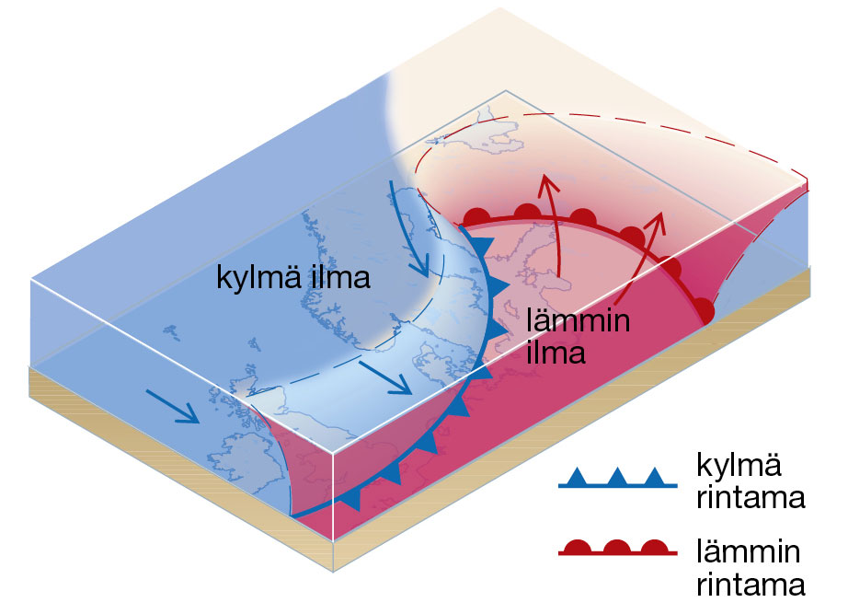

Slide 9
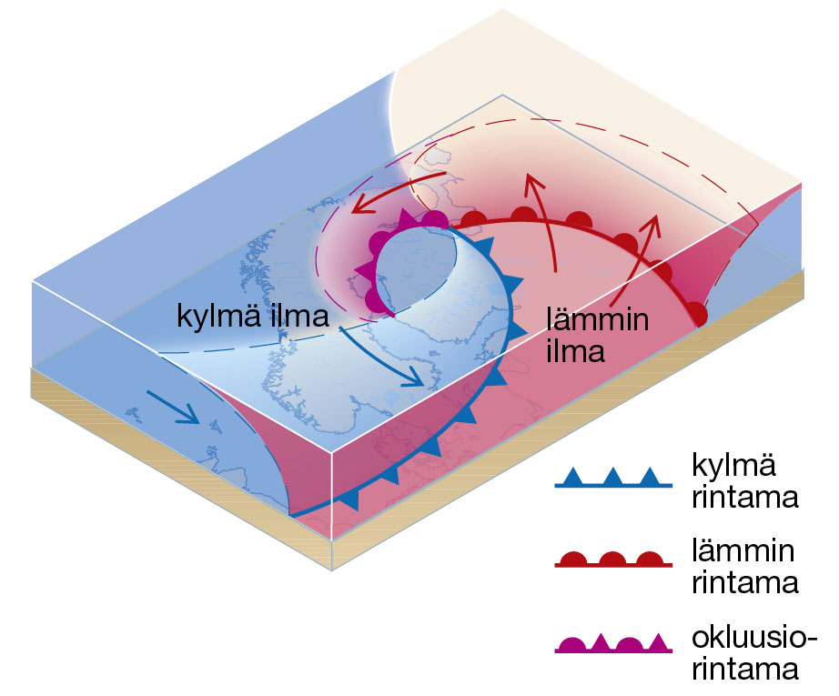

Slide 10
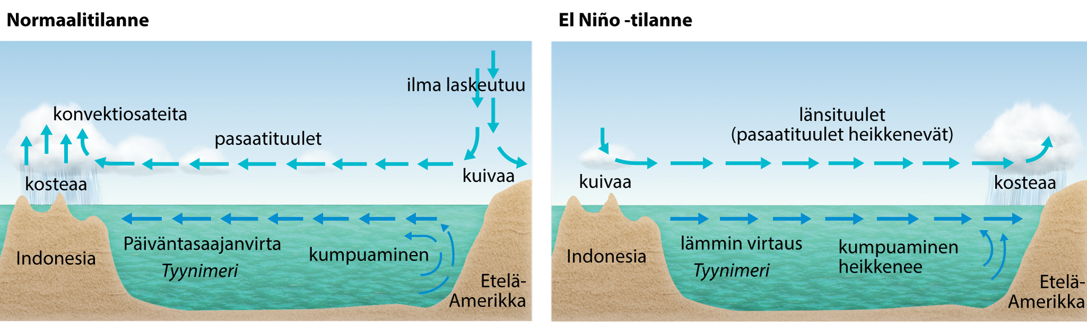
ENSO-ilmiö

Slide 11
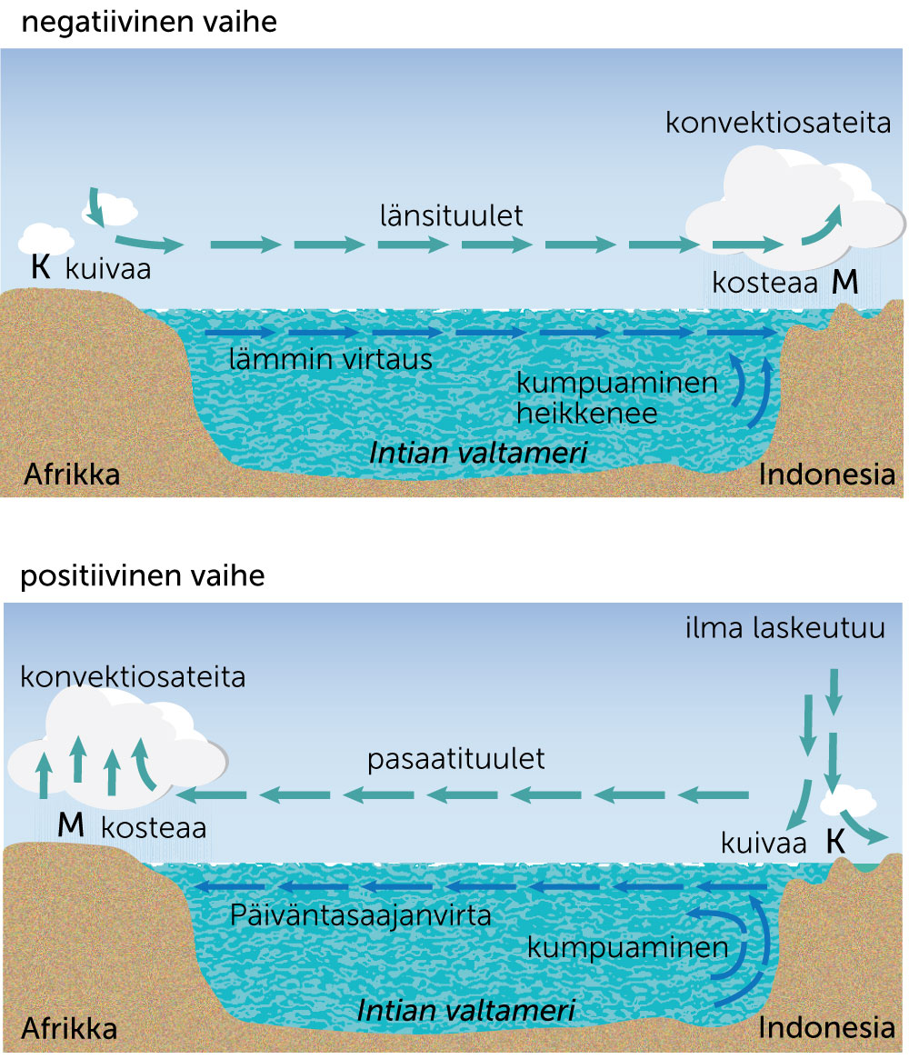
IOD-ilmiö

Slide 12
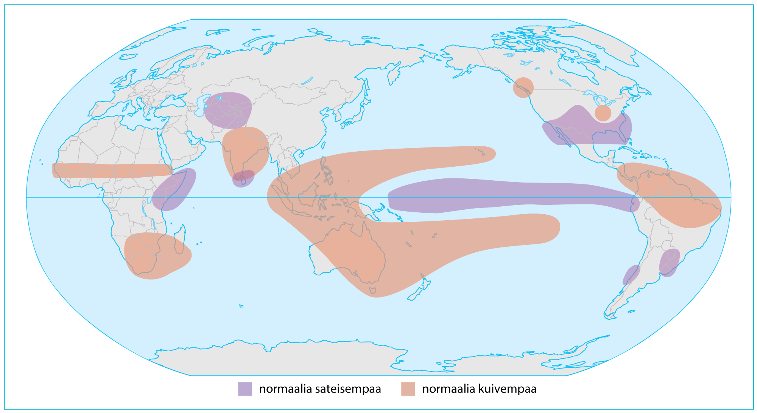
El Niñon ja IOD:n positiivisen vaiheen vaikutukset sademääriin

Slide 13
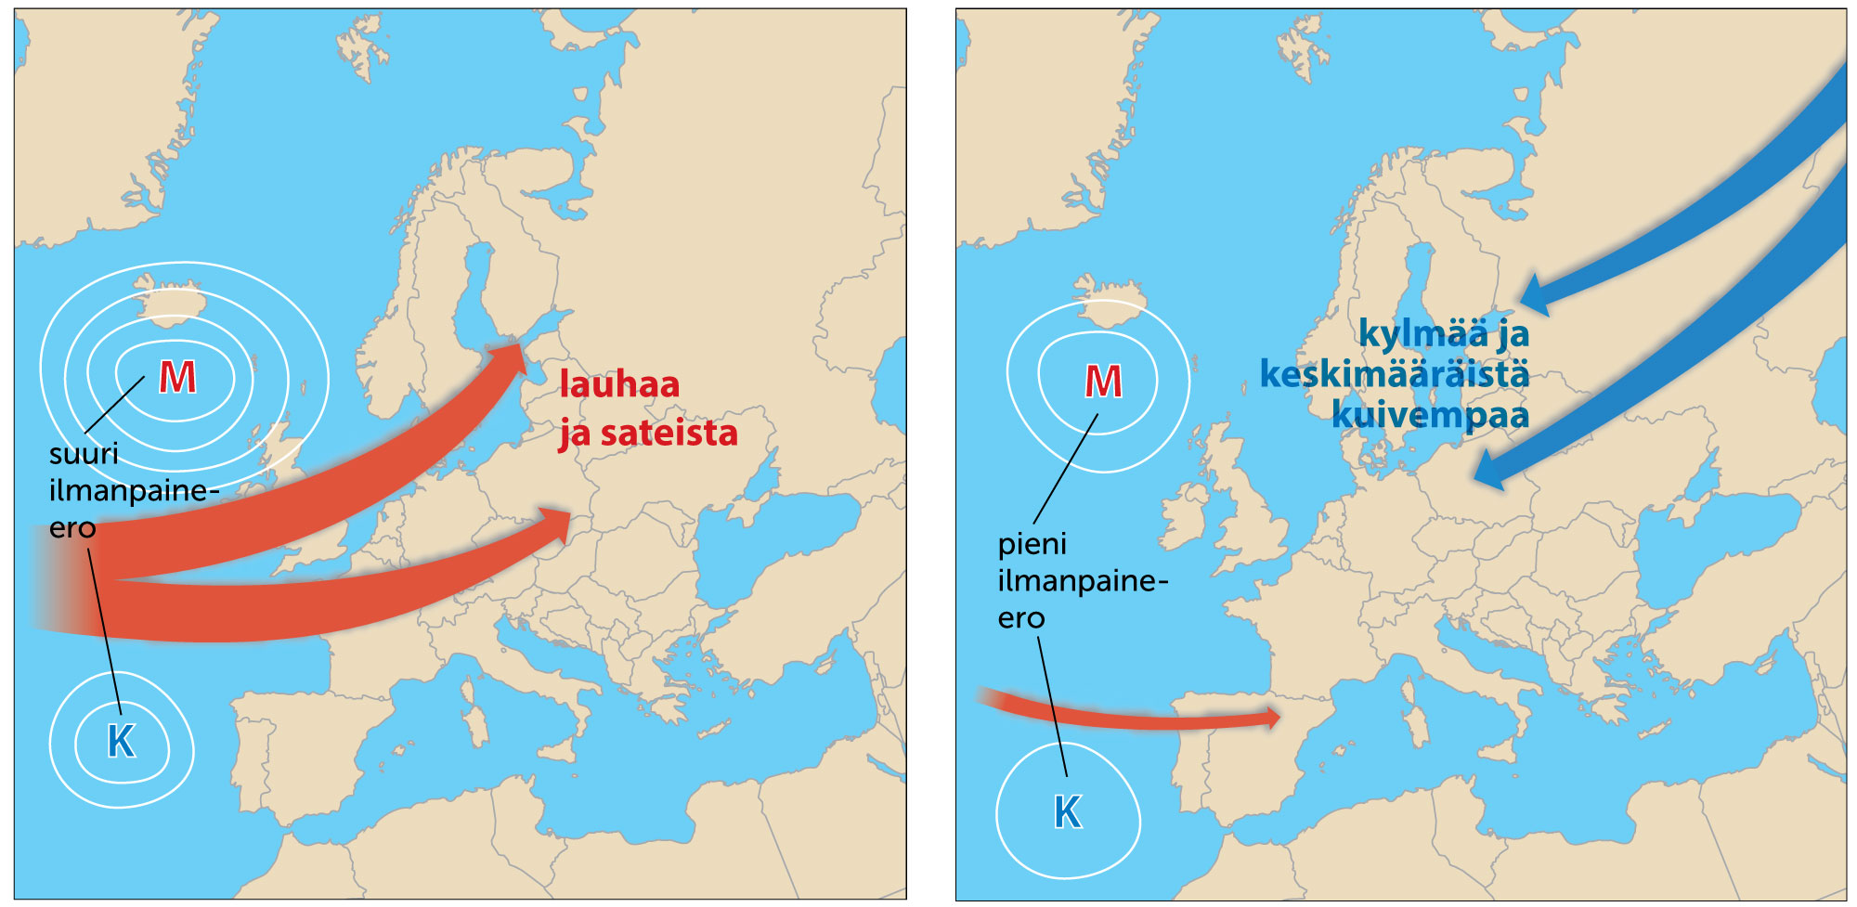
Positiivinen NAO-indeksi talvella Negatiivinen NAO-indeksi talvella

Slide 14
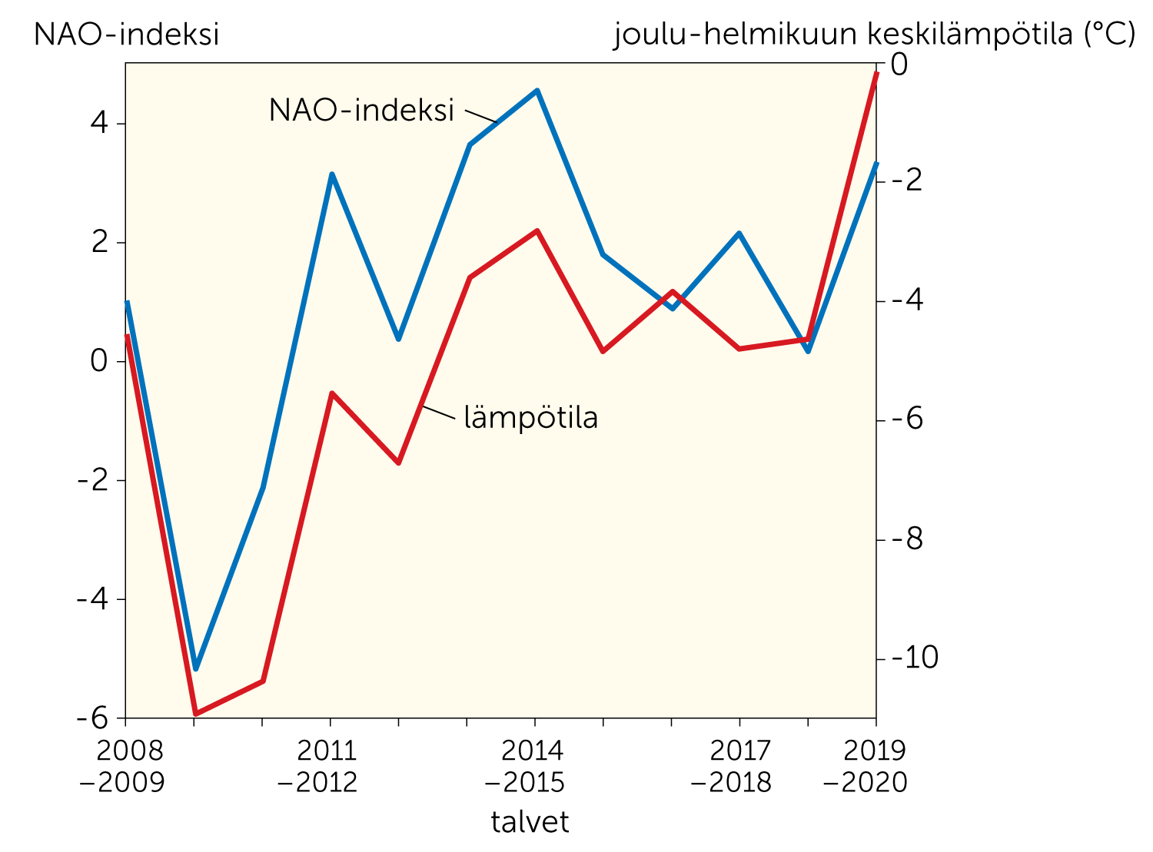
NAO:n vaikutus talvilämpötiloihin Kouvolassa

Slide 15
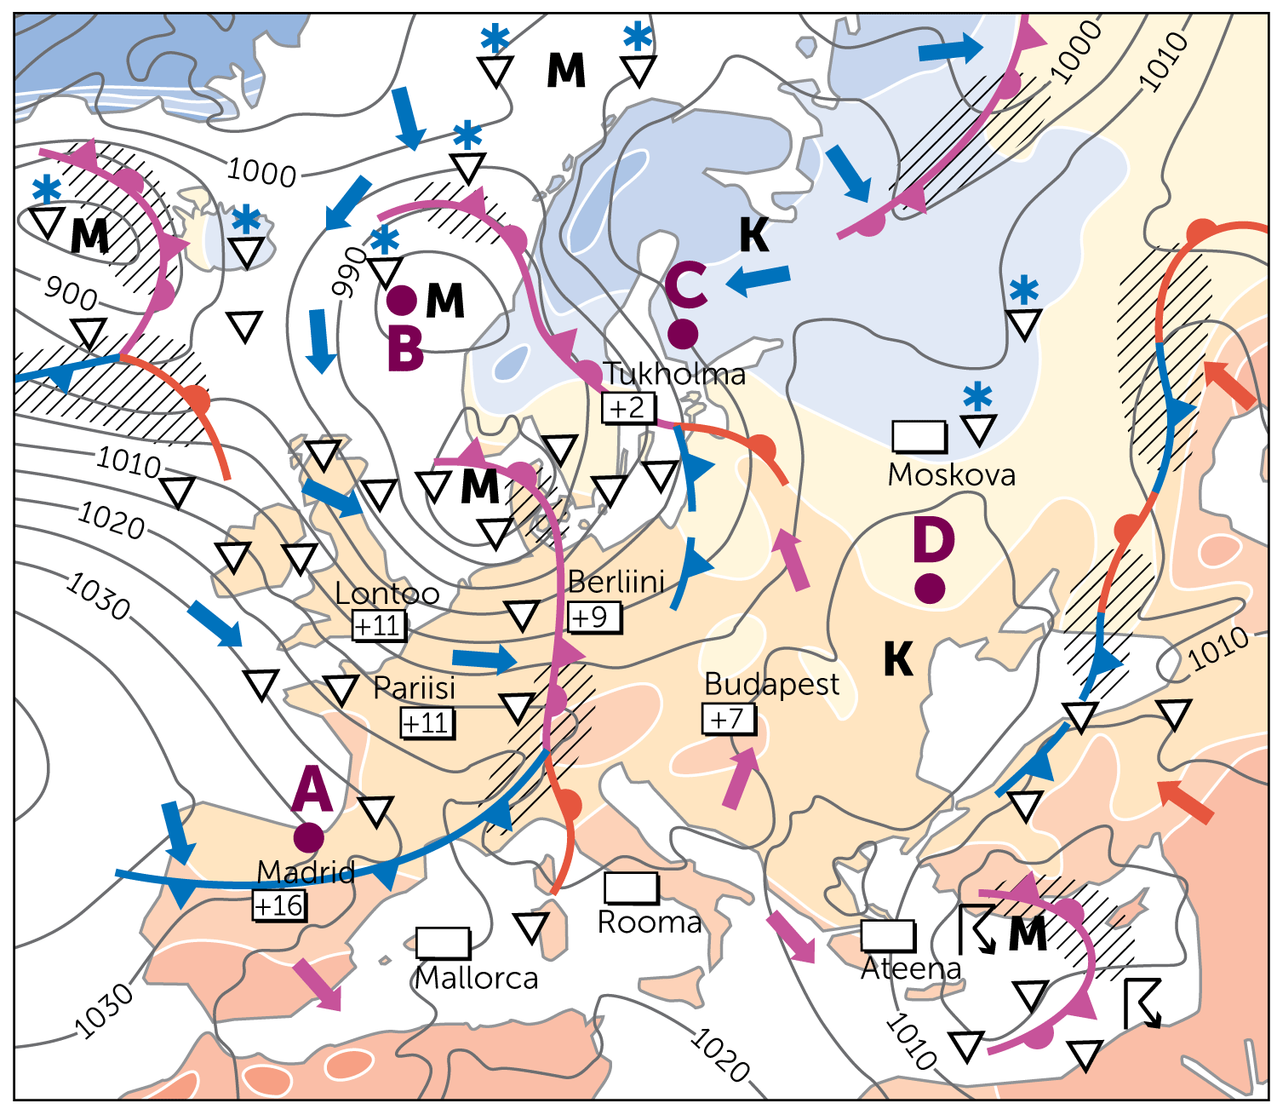
Tehtävä: Sääkartan tulkinta

